Slide 1
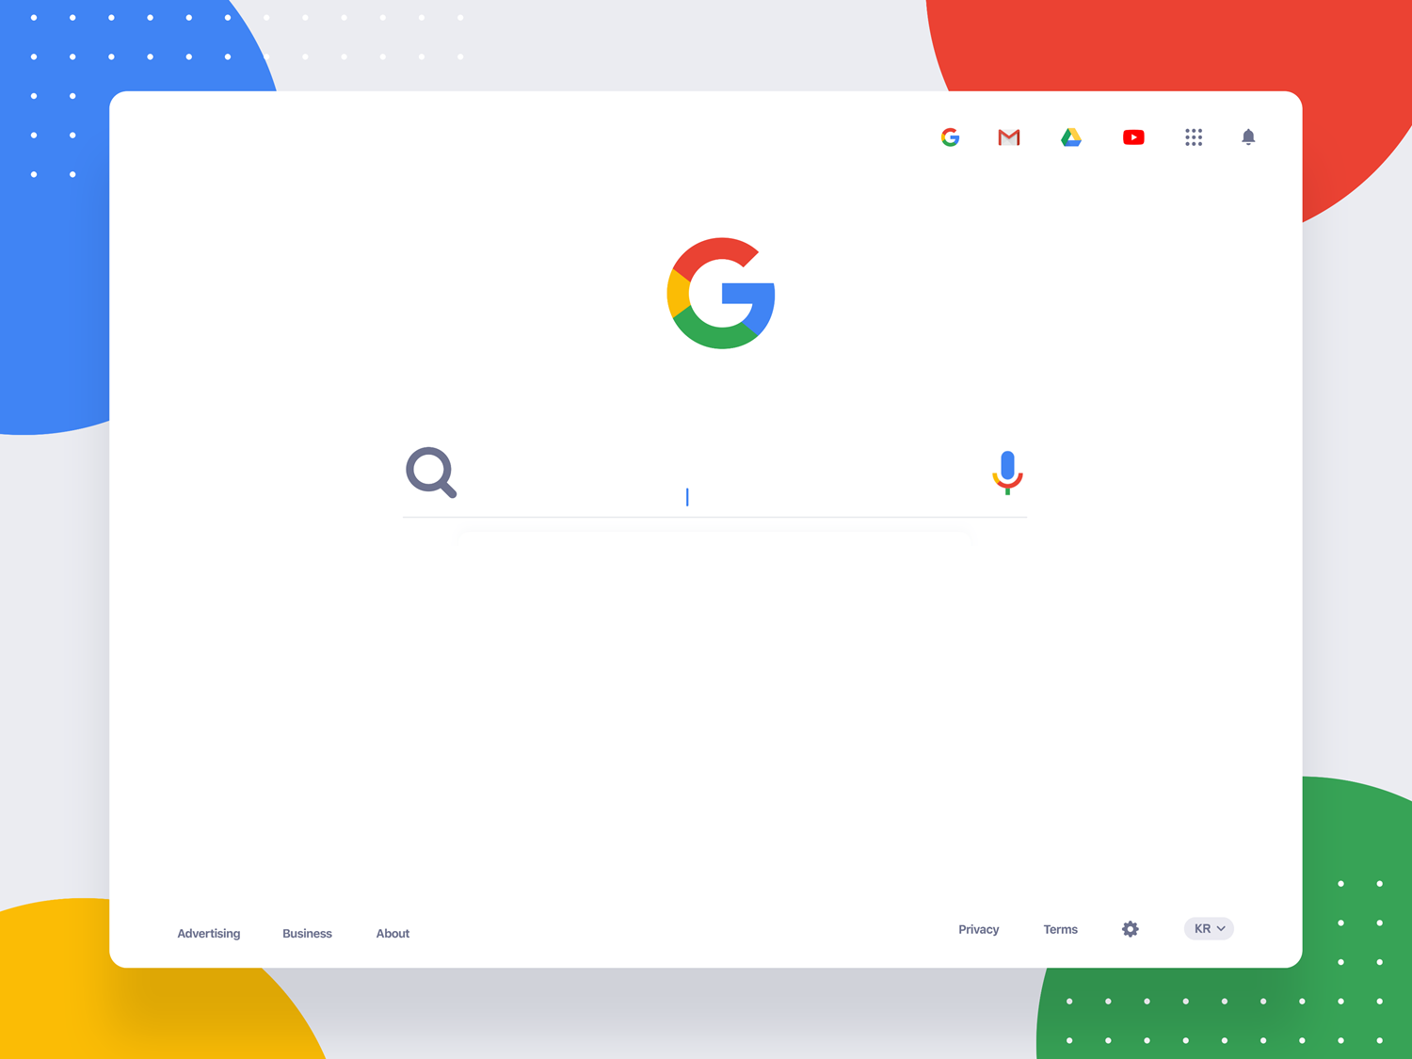
PROFIT 동물병원 GCP 전환
온프레미스 단일 서버를 GCP 3-Tier로 옮긴 Lift & Shift 프로젝트
2026. 10. 01 · GCP1팀 TEAM NOVA
김성현 · 송인아 · 채정훈 · 김민성
Notes:
[김성현] 안녕하세요, GCP1팀 NOVA입니다. 저희는 가상의 PROFIT 동물병원이 온프레미스 서버 1대로 운영하던 PetClinic 서비스를 GCP로 옮기는 Lift & Shift 프로젝트를 진행했습니다. (10초)

Slide 2
발표 목차
1. 배경과 설계 왜 옮기고, 무엇을 설계했나
2. 서비스 구축 네트워크 · LB · WEB/WAS · DB
3. 보안과 운영 방화벽 · Cloud Armor · 모니터링
4. 검증과 시연 장애 · 공격 · 복구 시나리오
5. 계획과 회고 결과 · 향후 계획 · 회고
6. Q & A
Notes:
[김성현] 발표는 배경과 설계, 서비스 구축, 보안과 운영, 검증과 시연, 계획과 회고 순서로 진행합니다. 각 파트는 담당자가 직접 설명드립니다. (10초)

Slide 3


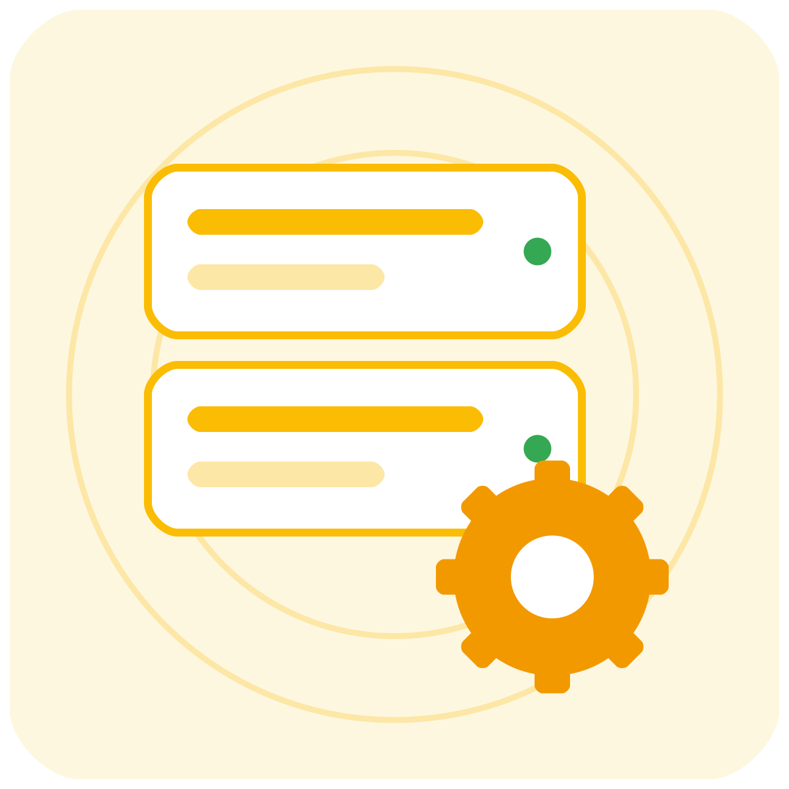
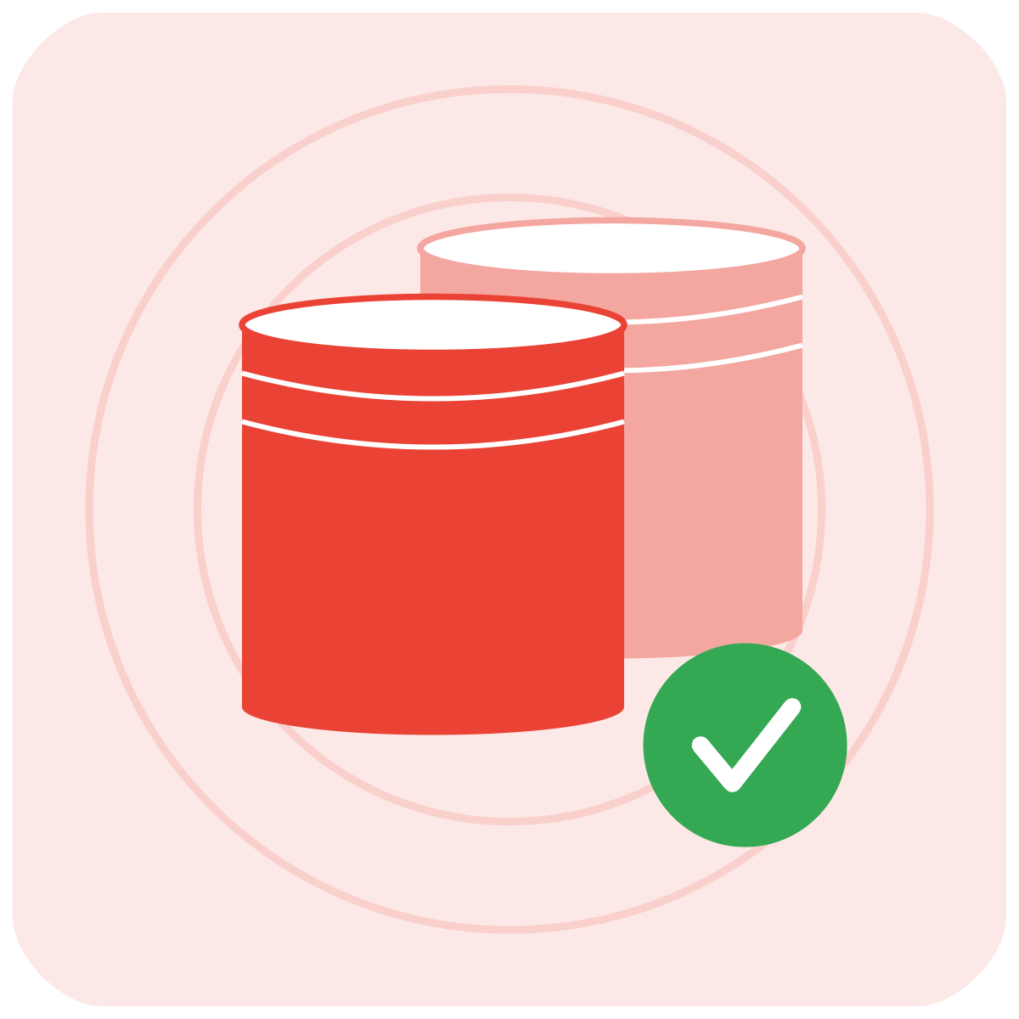
NOVA 팀 소개
배경·설계
서비스 구축
보안·운영
검증·시연
계획·회고
Q&A
계층별 담당자(Owner)를 정해 4명이 병렬로 구축했습니다
네트워크 · 보안
WEB
WAS
DB · 운영
송인아
채정훈
김성현 (팀장)
김민성
VPC · 서브넷 · NAT
외부 LB · SSL
방화벽 · Cloud Armor
Apache WEB MIG
내부 LB · 프록시
Cloud CDN · DNS
Tomcat WAS MIG
골든 이미지 · 배포
Ops Agent · JVM 지표
Cloud SQL HA · PSC
백업 · PITR · 이관
모니터링 · 알림
협업 방식
① 인터페이스 먼저 고정
포트 · 헬스체크 · DB 접속정보
② 계층별 병렬 구축
담당자가 자기 계층을 끝까지
③ 안쪽부터 연결·검증
DB → WAS → 내부 LB → WEB
Notes:
[김성현] 저희는 서버를 나눠 맡지 않고 네트워크·WEB·WAS·DB 계층별로 담당자를 정했습니다. 담당자끼리 포트, 헬스체크, DB 접속정보 같은 인터페이스를 먼저 고정한 뒤 병렬로 구축하고, DB부터 바깥쪽으로 연결하며 검증했습니다. (25초)

Slide 4
01 배경과 설계
1. 배경과 설계 왜 옮기고, 무엇을 설계했나
2. 서비스 구축 네트워크 · LB · WEB/WAS · DB
3. 보안과 운영 방화벽 · Cloud Armor · 모니터링
4. 검증과 시연 장애 · 공격 · 복구 시나리오
5. 계획과 회고 결과 · 향후 계획 · 회고
배경 → 요구사항 → 설계 결정 → 전체 아키텍처
발표 김성현
Notes:
[김성현] 먼저 왜 옮겼고, 무엇을 설계했는지 말씀드리겠습니다. (5초)

Slide 5

배경 · 온프레미스의 한계
배경·설계
서비스 구축
보안·운영
검증·시연
계획·회고
Q&A
단일 서버 온프레미스는 장애·공격·폭주에 모두 취약했습니다
AS-IS 온프레미스 (가상 시나리오)
1
단일 장애점
서버 1대가 멈추면 예약·진료 조회가 모두 중단
PROFIT 동물병원 서버 1대
1
WEB Apache
2
확장 불가
예방접종 예약 오픈처럼 접속이 몰려도 서버를 늘릴 수 없음
2
WAS Tomcat · PetClinic
보호자
병원 직원
보안 부재
서버가 인터넷에 직접 노출, 공격·과다 요청을 걸러낼 WAF 없음
DB MySQL
4
3
공인 IP 직접 노출 · 백업 수동
3
수작업 운영
백업·복구·장애 감지를 사람이 직접 → 데이터 유실·대응 지연 위험
4
목표 애플리케이션(PetClinic)은 그대로 옮기고(Lift & Shift), 인프라는 가용성·확장성·보안·운영 자동화를 갖춘 GCP 3-Tier로 전환
Notes:
[김성현] PROFIT 동물병원은 WEB, WAS, DB를 서버 한 대에서 운영했습니다. 그래서 서버가 멈추면 예약과 진료 조회가 전부 멈추고, 예방접종 예약 오픈처럼 접속이 몰려도 서버를 늘릴 수 없었습니다. 서버는 인터넷에 그대로 노출돼 있었고, 백업과 장애 감지는 사람이 직접 했습니다. 그래서 앱은 그대로 두고 인프라만 GCP로 바꾸는 것을 목표로 잡았습니다. (35초)

Slide 6
요구사항 · 해결 방향
배경·설계
서비스 구축
보안·운영
검증·시연
계획·회고
Q&A
4가지 문제를 요구사항으로 바꾸고 GCP 기능으로 대응했습니다
문제 | 요구사항 | 적용한 GCP 구성 | 검증 방법
① 단일 장애점 | 가용성 서버·존 장애에도 서비스 유지 | 3개 존 MIG + LB 헬스체크 · 오토힐링 Cloud SQL HA (자동 Failover) | 인스턴스 중지·삭제 DB 수동 Failover
② 확장 불가 | 확장성 부하에 맞춰 자동 증설·축소 | 오토스케일 2~6대 골든 이미지로 빠른 기동 | Locust 부하 테스트
③ 보안 부재 | 보안 공격 차단 · 계층 격리 | Cloud Armor (WAF · 요청 제한) · HTTPS 방화벽 계층 격리 · VM 외부 IP 제거 (IAP · NAT) | 공격·과다 요청 차단 로그 계층 간 호출 차단 확인
④ 수작업 운영 | 운영 데이터 보호 · 장애 자동 감지 | 자동 백업 · PITR Logging · Monitoring · Slack 알림 | PITR 복구 알림 수신 확인
→ 다음 장: 이 요구사항을 가장 적은 변경으로 충족하는 구조를 비교해 3-Tier를 선택했습니다
Notes:
[김성현] 앞의 네 가지 문제를 가용성, 확장성, 보안, 운영 요구사항으로 정리했습니다. 표의 세 번째 열이 각 요구사항을 해결한 GCP 구성이고, 마지막 열은 뒤에서 보여드릴 검증 방법입니다. 이후 모든 구축 내용은 이 표의 한 칸에 해당합니다. (35초)

Slide 7
설계 · 왜 3-Tier인가
배경·설계
서비스 구축
보안·운영
검증·시연
계획·회고
Q&A
3-Tier는 목적이 아니라 요구사항을 충족하는 수단입니다
안 A
탈락
안 B
채택
안 C
향후 검토
VM 1대로 그대로 이전
3-Tier + 관리형 DB
컨테이너 · 서버리스 재구성
+ 가장 빠르고 비용이 적음
− 단일 장애점 · 확장 불가 · 직접 노출이 그대로 남음
+ 코드 수정 없이 PetClinic(WAR) 그대로 이전
+ WEB · WAS · DB를 계층별로 확장·격리
+ 백업 · HA는 Cloud SQL에 위임
− LB 2개 · MIG 등 구성 요소 증가
+ GKE · Cloud Run으로 확장·운영 자동화 유리
− 컨테이너화 · 재설계 필요, 11일 일정에 부담
설계 원칙
1 앱은 그대로
2 계층마다 이중화
3 진입점은 LB 하나
4 운영은 관리형으로
Notes:
[김성현] 이전 방법은 세 가지를 비교했습니다. VM 한 대로 그대로 옮기면 가장 빠르지만 문제가 그대로 남습니다. 컨테이너나 서버리스로 다시 만들면 가장 유연하지만 앱을 재설계해야 해서 일정에 맞지 않았습니다. 그래서 코드는 그대로 두고 계층별로 나눠 확장과 격리가 가능한 3-Tier와 관리형 DB를 선택했습니다. (35초)

Slide 8
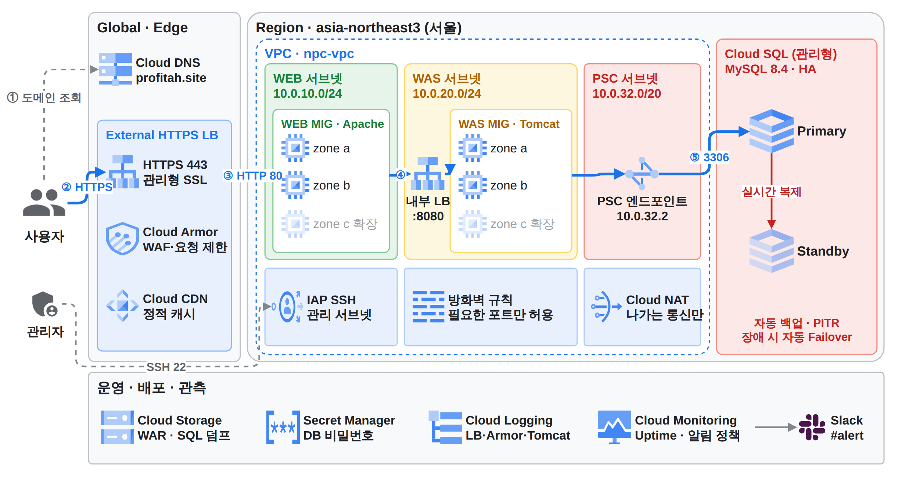
전체 아키텍처
배경·설계
서비스 구축
보안·운영
검증·시연
계획·회고
Q&A
사용자 요청은 외부 LB → WEB → 내부 LB → WAS → DB로 흐릅니다
Notes:
[김성현] 전체 구조입니다. ① 사용자가 도메인을 조회하면 ② 외부 HTTPS LB가 요청을 받아 SSL을 종료하고 Cloud Armor와 CDN을 거칩니다. ③ WEB MIG가 정적 요청을 처리하고 동적 요청은 ④ 내부 LB를 통해 WAS로 넘깁니다. ⑤ WAS는 PSC 내부 IP로 Cloud SQL에 접속합니다. WEB과 WAS는 각각 3개 존에 걸친 MIG이고, VM에는 외부 IP가 없어 관리 접속은 IAP, 외부로 나가는 통신은 Cloud NAT만 사용합니다. (40초)

Slide 9
02 서비스 구축
1. 배경과 설계 왜 옮기고, 무엇을 설계했나
2. 서비스 구축 네트워크 · LB · WEB/WAS · DB
3. 보안과 운영 방화벽 · Cloud Armor · 모니터링
4. 검증과 시연 장애 · 공격 · 복구 시나리오
5. 계획과 회고 결과 · 향후 계획 · 회고
네트워크 → 로드밸런싱 → WEB·WAS → DB
발표 송인아 · 채정훈 · 김성현 · 김민성
Notes:
[송인아] 이제 이 아키텍처를 어떻게 구축했는지 네트워크부터 순서대로 설명드리겠습니다. (5초)

Slide 10

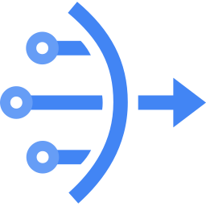
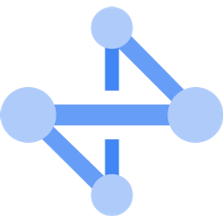

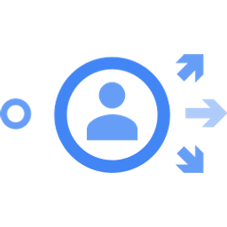
구축 ① 네트워크
배경·설계
서비스 구축
보안·운영
검증·시연
계획·회고
Q&A
VPC를 계층별 서브넷으로 나누고, VM에서 외부 IP를 없앴습니다
VPC npc-vpc · asia-northeast3 · 10.0.0.0/16
핵심 설정
WEB 서브넷
npc-subnet-web · 10.0.10.0/24
Apache WEB MIG
서브넷 모드 | 커스텀
동적 라우팅 | 리전(Regional)
VM 외부 IP | 없음
들어오는 통신 | 외부 LB · IAP만
나가는 통신 | Cloud NAT
Google API | 비공개 Google 액세스
Cloud NAT
+ Cloud Router
나가는 통신만
WAS 서브넷
npc-subnet-was · 10.0.20.0/24
Tomcat WAS MIG · 내부 LB 10.0.20.100
PSC 서브넷
npc-subnet-psc · 10.0.32.0/20
Cloud SQL 접속 엔드포인트 10.0.32.2
왜 이렇게?
서브넷 = 방화벽 규칙을 거는 경계 (출발지 CIDR로 계층 구분)
외부 IP를 없애 VM으로 향하는 직접 공격 경로 차단
DB는 PSC 내부 IP로만 접속 (공인 IP 없음)
비공개 Google 액세스
GCS · Secret
Manager 내부 접근
관리 서브넷
npc-subnet-mgmt · 10.0.90.0/28
IAP 경유 SSH 전용
Notes:
[송인아] VPC 하나를 WEB, WAS, PSC, 관리용 네 개 서브넷으로 나눴습니다. 서브넷은 방화벽 규칙의 경계가 됩니다. VM에는 외부 IP를 붙이지 않았고, 들어오는 요청은 LB로만, 관리자 접속은 IAP로만, 나가는 통신은 Cloud NAT로만 허용했습니다. DB는 PSC 서브넷의 내부 IP로만 접속합니다. (40초)

Slide 11




구축 ② 로드밸런싱
배경·설계
서비스 구축
보안·운영
검증·시연
계획·회고
Q&A
외부는 HTTPS LB 한 곳으로 받고, WAS는 내부 LB 뒤에 숨겼습니다
Global · 외부
Region · VPC 내부
사용자
Cloud DNS
도메인 → LB IP
외부 HTTPS LB
SSL 종료 · 301
Cloud CDN
정적 캐시
Cloud Armor
미적중 요청 검사
WEB MIG
Apache :80
내부 LB
TCP :8080
WAS MIG
Tomcat :8080
외부 HTTPS LB
내부 LB
유형 | Global 외부 Application LB · Premium 티어
프런트엔드 | HTTPS 443 + Google 관리형 SSL 인증서
리다이렉트 | HTTP 80 → HTTPS 301
백엔드 | WEB MIG :80 · 헬스체크 · CDN · Armor 정책
유형 | 리전 내부 패스스루 NLB (TCP)
주소 | 10.0.20.100:8080 · VPC 내부 전용
백엔드 | WAS MIG :8080 · 헬스체크
역할 | WEB은 WAS 개별 IP 불필요 · 장애 WAS 자동 제외
포인트 SSL 인증서는 외부 LB의 대상 HTTPS 프록시에 연결되고, Cloud DNS는 profitah.site를 LB 고정 IP로 연결합니다
Notes:
[채정훈] 외부 요청은 Global HTTPS LB 한 곳으로만 받습니다. SSL 인증서는 이 LB의 HTTPS 프록시에 붙어 있고, DNS는 도메인을 LB 고정 IP로 연결만 합니다. HTTP로 들어오면 301로 HTTPS로 보냅니다. CDN에 캐시된 정적 파일은 바로 응답하고, 나머지 요청만 Cloud Armor 검사를 거쳐 WEB으로 갑니다. WEB은 WAS의 개별 IP를 모른 채 내부 LB 주소 하나로 요청을 넘기고, 내부 LB가 정상 WAS에만 분산합니다. (40초)

Slide 12


구축 ③ WEB · WAS
배경·설계
서비스 구축
보안·운영
검증·시연
계획·회고
Q&A
WEB·WAS는 같은 MIG 구조로 만들고 역할만 나눴습니다
1. 골든 이미지
OS·SW 사전 설치
2. 인스턴스 템플릿
머신·디스크·계정
3. 리전 MIG
3개 존에 분산
4. 자동 운영
2~6대 · 자동 복구
항목 | WEB | WAS
역할 | 정적 콘텐츠 제공 · 동적 요청을 WAS로 전달 | PetClinic 비즈니스 로직 · DB 연동
소프트웨어 | Apache 2.4 (리버스 프록시) | Tomcat 9 · OpenJDK 17 · PetClinic
포트 · 앞단 | :80 · 외부 HTTPS LB | :8080 · 내부 LB
머신 · OS | [머신 타입] · Rocky Linux | e2-medium · Rocky Linux 9
이미지 · 템플릿 | [WEB 이미지 · 템플릿명] | npc-golden-was-v3 · npc-was-temp-v3
인스턴스 수 | 평소 2대 → 최대 6대 · 3개 존 | 평소 2대 → 최대 6대 · 3개 존
헬스체크 | HTTP :80 [경로] | npc-hc-was-app :8080 · 초기 지연 300초
Notes:
[채정훈] WEB과 WAS는 같은 방식으로 만들었습니다. 소프트웨어를 미리 설치한 골든 이미지로 인스턴스 템플릿을 만들고, 그 템플릿으로 3개 존에 걸친 리전 MIG를 구성했습니다. 차이는 올라가는 소프트웨어와 포트, 앞단 LB뿐입니다. (35초)

Slide 13


구축 ③ WEB · WAS
배경·설계
서비스 구축
보안·운영
검증·시연
계획·회고
Q&A
부하엔 자동 확장, 장애엔 자동 교체로 서비스를 유지합니다
리전 MIG · 3개 존 균등(BALANCED) 분산
오토스케일 부하 대응
zone a
zone b
zone c
CPU 사용률이 목표치를 넘으면 인스턴스 추가, 부하가 줄면 축소 (최소 2 · 최대 6대)
평소
2대
부하 시
6대
오토힐링 장애 대응
헬스체크에 실패한 인스턴스를 삭제하고 같은 템플릿으로 재생성 → WAS 약 45초 후 서비스 복귀
존마다 고르게 배치하고, 한 존의 자원이 부족하면 다른 존에 먼저 생성합니다
왜 3개 존인가?
존을 늘려도 VM 비용은 같고, 2개 존이 동시에 멈춰도 남은 존에서 서비스가 유지됩니다
무중단 배포 · 롤백 변경 대응
골든 이미지 v1 → v3를 롤링 업데이트로 교체 (maxSurge 3 · maxUnavailable 0), 문제 시 v2 템플릿으로 롤백
Notes:
[김성현] MIG는 3개 존에 인스턴스를 고르게 나눠 둡니다. 평소에는 2대, 부하가 늘면 최대 6대까지 늘어납니다. 오토스케일은 부하에 따라 대수를 조절하는 기능이고, 오토힐링은 헬스체크에 실패한 인스턴스를 같은 템플릿으로 다시 만드는 기능입니다. WAS는 재생성부터 서비스 복귀까지 약 45초였습니다. 새 이미지는 롤링 업데이트로 한 대씩 교체해 무중단으로 배포하고, 문제가 있으면 이전 템플릿으로 되돌립니다. (40초)

Slide 14

구축 ④ DB
배경·설계
서비스 구축
보안·운영
검증·시연
계획·회고
Q&A
DB는 존 장애 시 자동 전환되고, 내부 IP로만 접속합니다
Cloud SQL
MySQL 8.4 · HA
HA 자동 Failover
Primary 존 장애 시 Standby가 자동 승격
검증: 수동 Failover 후 조회 · 신규 등록 정상
3306
WAS MIG
Tomcat
PSC 엔드포인트
10.0.32.2
Primary · 존 a
왜 Cloud SQL?
백업 · 패치 · HA를 관리형으로 맡겨 운영 부담 감소
Failover 후에도 접속 주소가 같아 앱 설정 변경 없음
실시간 복제
자동 백업 · PITR
매일 자동 백업 + 바이너리 로그로 원하는 시점 복구
검증: 삭제 데이터 복구 (다음 장)
Standby · 존 c
PSC 내부 접속
Cloud SQL 공인 IP 없이 VPC 내부 IP로만 접근
엔드포인트 10.0.32.2 (PSC 서브넷)
HA와 백업은 역할이 다릅니다
HA는 장애 시 자동 전환, 백업·PITR은 잘못된 삭제·변경 복구 (복제본에도 삭제는 그대로 전파됨)
Notes:
[김민성] DB는 VM에 MySQL을 직접 설치하는 대신 Cloud SQL MySQL 8.4를 고가용성 구성으로 사용했습니다. Primary와 Standby가 서로 다른 존에서 실시간으로 복제되고, Primary 존에 장애가 나면 자동으로 전환되며 접속 주소는 그대로입니다. WAS는 공인 IP 없이 PSC 엔드포인트 내부 IP로만 접속합니다. 수동 Failover로 전환 후에도 조회와 등록이 정상인 것을 확인했습니다. (40초)

Slide 15
구축 ④ DB
배경·설계
서비스 구축
보안·운영
검증·시연
계획·회고
Q&A
온프레미스 MySQL 데이터를 덤프 → GCS → Import로 옮겼습니다
1
2
3
4
기존 DB 구성
VM에 MySQL 설치
PetClinic 데이터 준비
온프레미스 역할
데이터 추출
mysqldump로
SQL 파일 생성
petclinic DB
파일 업로드
Cloud Storage
버킷에 업로드
SQL 덤프 보관
DB 가져오기
Cloud SQL Import로
적재
MySQL 8.4 · HA
✓ 이전 후 확인 데이터 조회 정상 · PetClinic 애플리케이션 연결 정상
이관 방식 비교
방식 | 특징 | 적용
덤프 → Import | 1회 이관에 적합, 절차 단순 · 전환 중 쓰기 중단 필요 | 이번 선택
DMS (지속 복제) | 원본과 계속 동기화해 전환 중단 시간 최소화 · 설정 복잡 | 대규모 이관 시
Notes:
[김민성] 온프레미스 DB 역할을 하는 VM의 MySQL에서 mysqldump로 SQL 파일을 만들고, Cloud Storage에 올린 뒤 Cloud SQL의 가져오기 기능으로 적재했습니다. 이전 후 데이터 조회와 PetClinic 연결을 확인했습니다. 한 번만 옮기면 되는 작은 데이터라 덤프 방식을 택했고, 운영 중 무중단 이관이 필요하면 DMS로 지속 복제하는 방법이 있습니다. (25초)

Slide 16

구축 ④ DB
배경·설계
서비스 구축
보안·운영
검증·시연
계획·회고
Q&A
실수로 지운 데이터를 PITR로 삭제 직전 시점에서 되살렸습니다
복구 대상 petclinic.owners · id=16 · 반려동물 연결이 없는 테스트 데이터
1 정상 데이터
2 실수로 행 삭제
3 PITR 실행
4 필요한 행 복원
owner 등록 확인
삭제 직전 UTC 시각 기록
DELETE … WHERE id=16
원본 DB에서 삭제 확인
삭제 직전 시점 지정
새 인스턴스로 복구
복구본에서 대상 행 CSV 추출
원본 owners에 가져오기
핵심 PITR은 새 인스턴스로 복구하고, 원본 DB에는 필요한 행만 따로 반영합니다
삭제 감사 로그
삭제 계정 · SQL · 시간 확인
복구 작업 로그
요청 · 종료 · 성공 여부 확인
최종 데이터 검증
원본 DB의 ID · 내용 일치 확인
※ 삭제 감사 로그는 감사 설정 이후의 작업부터 기록됩니다
Notes:
[김민성] 실수로 owners 테이블의 한 행을 삭제한 상황을 재현했습니다. 삭제 직전 시각을 기준으로 PITR을 실행하면 새 인스턴스에 그 시점 데이터가 복구됩니다. 원본 DB 전체를 되돌리지 않고, 복구본에서 필요한 행만 꺼내 원본에 다시 넣었습니다. 감사 로그, 복구 작업 로그, 최종 데이터 비교로 결과를 확인했습니다. (35초)

Slide 17
03 보안과 운영
1. 배경과 설계 왜 옮기고, 무엇을 설계했나
2. 서비스 구축 네트워크 · LB · WEB/WAS · DB
3. 보안과 운영 방화벽 · Cloud Armor · 모니터링
4. 검증과 시연 장애 · 공격 · 복구 시나리오
5. 계획과 회고 결과 · 향후 계획 · 회고
방화벽·접근 통제 → Cloud Armor → 모니터링·알림
발표 송인아 · 김민성
Notes:
[송인아] 이렇게 만든 서비스를 어떻게 보안으로 감쌌는지 설명드리겠습니다. (5초)

Slide 18


보안 ① 방화벽 · 접근 통제
배경·설계
서비스 구축
보안·운영
검증·시연
계획·회고
Q&A
계층 사이에는 필요한 포트만 열고, 나머지는 모두 막았습니다
규칙 | 출발지 → 대상 | 포트 | 목적
npc-fw-allow-lb-to-web | 인터넷(LB 경유) → web 태그 | 80, 443 | 사용자 → WEB 접속
npc-fw-web-to-was | WEB 서브넷 10.0.10.0/24 → was 태그 | 8080 | WEB → WAS만 허용
npc-fw-allow-healthcheck | GCP 헬스체크 대역 → web · was | 80, 443, 8080 | LB 상태 확인
npc-fw-allow-iap-ssh | IAP 35.235.240.0/20 → web · was | 22 | 외부 IP 없이 관리 접속
기본 정책 | 그 외 모든 인바운드 | 전체 | 차단
태그 + 출발지 이중 조건
격리 검증
관리 접속 통제
네트워크 태그와 출발지 CIDR을 함께 걸어, 태그가 같아도 허용 서브넷에서만 접근
WAS → WAS 호출 차단
WEB → WAS 200 OK 확인
VM 외부 IP 없음 → IAP 터널로만 SSH, 키 대신 IAM 권한으로 접속 통제
Notes:
[송인아] 방화벽은 기본 차단을 두고 필요한 통신만 열었습니다. 사용자는 LB를 거쳐 WEB으로만, WAS는 WEB 서브넷에서 오는 8080만, 헬스체크는 GCP 헬스체크 대역만, SSH는 IAP 대역만 허용합니다. 네트워크 태그와 출발지 대역을 함께 걸어서, 같은 WAS끼리의 호출도 막히고 WEB에서 WAS로는 정상 응답하는 것을 확인했습니다. (40초)

Slide 19
보안 ② Cloud Armor
배경·설계
서비스 구축
보안·운영
검증·시연
계획·회고
Q&A
공격 패턴은 403, 과다 요청은 429로 LB 단계에서 막습니다
Cloud Armor 정책 npc-armor-web
① 공격 패턴 검사
OWASP CRS 4.22 · SQLi · XSS 등 9종
② 요청 횟수 검사
IP당 1분 300회 초과
WEB MIG
통과 요청만
요청
403 차단
공격 요청
429 차단
60초 차단 후 자동 해제
적용 방식
Preview(탐지 전용) 모드로 2일간 로그 확인 → 스캐너 요청 170여 건 탐지, 오탐 0건 → Enforce(차단) 전환
검증
Locust로 과다 요청 → 약 30초 뒤 429 차단 시작, 60초 후 자동 해제 (Cloud Logging 차단 로그 확인)
한계와 보완
같은 공인 IP를 쓰는 병원 사용자가 함께 제한될 수 있음 → 임계값 조정 · 예외 규칙 검토
Notes:
[송인아] Cloud Armor는 외부 LB에 붙어 두 단계로 검사합니다. 먼저 OWASP 규칙으로 SQL 인젝션이나 XSS 같은 공격 패턴을 막고, 다음으로 IP당 1분에 300번을 넘는 요청은 429로 60초 동안 차단합니다. 바로 차단하지 않고 이틀 동안 탐지 모드로 로그를 보며 오탐이 없는지 확인한 뒤 차단 모드로 바꿨습니다. (40초)

Slide 20


운영 · 모니터링 · 알림
배경·설계
서비스 구축
보안·운영
검증·시연
계획·회고
Q&A
로그·지표를 모아 4가지 장애 신호를 Slack으로 바로 알립니다
수집
저장 · 분석
알림 정책 4개
전달
LB · Cloud Armor 로그
사이트 접속 불가
WEB · WAS (Ops Agent)
LB 5xx 급증
Cloud Logging
Slack #alert
한국어 안내 메시지
Cloud SQL 지표
DB 응답 없음
Uptime Check (1분)
Cloud Monitoring
429 차단 발생
WAS 관측 강화 (골든 이미지 v3에 포함)
Tomcat 접근 · 시스템 로그 수집 (Ops Agent)
JVM 지표 16종 (Heap · GC · Thread)
실제 사용자 IP 기록 (X-Forwarded-For)
로그 기반 알림 추가 (WAS)
HTTP 5xx: 5분 합계 5건 초과
애플리케이션 오류: Exception · OOM 발생 시
대시보드 구성은 향후 계획
Notes:
[김민성] LB와 Cloud Armor 로그, VM의 Ops Agent 로그와 지표, Cloud SQL 지표, 그리고 1분마다 외부에서 사이트를 확인하는 Uptime Check를 모았습니다. 사이트 접속 불가, LB 5xx 급증, DB 응답 없음, 429 차단 발생 네 가지 조건에 알림 정책을 걸어 Slack #alert 채널로 한국어 안내를 보냅니다. WAS는 Tomcat 로그와 JVM 지표, 실제 사용자 IP까지 남기도록 골든 이미지에 반영했습니다. (40초)

Slide 21
04 검증과 시연
1. 배경과 설계 왜 옮기고, 무엇을 설계했나
2. 서비스 구축 네트워크 · LB · WEB/WAS · DB
3. 보안과 운영 방화벽 · Cloud Armor · 모니터링
4. 검증과 시연 장애 · 공격 · 복구 시나리오
5. 계획과 회고 결과 · 향후 계획 · 회고
시나리오별 검증 결과 → 시연 영상
발표 김성현
Notes:
[김성현] 이제 실제로 장애와 공격을 재현한 결과를 보여드리겠습니다. (5초)

Slide 22
검증 · 시나리오별 결과
배경·설계
서비스 구축
보안·운영
검증·시연
계획·회고
Q&A
장애·공격·복구 시나리오를 직접 재현해 결과를 확인했습니다
시나리오 | 방법 | 결과 | 상태
WEB 1대 장애 | 인스턴스 중지 · 삭제 | 헬스체크가 감지해 트래픽 제외 → 오토힐링 재생성 후 복귀 | 완료
WAS 인스턴스 교체 | 인스턴스 재생성 관찰 | 생성부터 서비스 복귀까지 약 45초 | 완료
트래픽 증가 | Locust 부하 → 오토스케일 | 인스턴스 자동 증설 · 축소 | 시연 예정
DB 장애 | Cloud SQL 수동 Failover | Standby로 전환, 조회 · 신규 등록 정상 | 완료
데이터 실수 삭제 | PITR 복구 | 삭제 직전 시점 복구 후 대상 행만 반영 | 완료
계층 격리 | WAS→WAS · WEB→WAS 호출 | WAS→WAS 차단, WEB→WAS 200 OK | 완료
웹 공격 | Preview 로그 2일 분석 | 스캐너 170여 건 탐지 · 오탐 0 → Enforce 전환 | 완료
과다 요청 | Locust 반복 요청 | IP 단위 429 차단 → 60초 후 자동 해제 | 완료
HTTPS 강제 | http:// 로 접속 | 301로 https 이동 | 완료
장애 알림 | 테스트 알림 정책 | Slack #alert 수신 | 캡처 예정
Notes:
[김성현] 요구사항별로 장애, 공격, 복구 상황을 직접 만들어 확인했습니다. WEB 장애는 헬스체크가 감지해 트래픽에서 빼고 오토힐링으로 다시 만들었고, DB는 Failover와 PITR 모두 정상이었습니다. 방화벽 격리와 Cloud Armor 차단도 로그로 확인했습니다. 오토스케일은 시연 영상으로 보여드리겠습니다. (30초)

Slide 23

시연 영상
배경·설계
서비스 구축
보안·운영
검증·시연
계획·회고
Q&A
시연: 공격 차단 → 장애 자동 복구 → DB 보호 순서로 보여드립니다
영상 1
여기에 영상 삽입
영상 2
여기에 영상 삽입
영상 3
여기에 영상 삽입
1. 공격 차단 Cloud Armor
2. 자동 복구 · 확장 MIG
3. DB 보호 Cloud SQL
Locust 과다 요청 → 429 차단
Cloud Logging 차단 로그
인스턴스 중지 → 헬스체크 제외
오토힐링 재생성 · 오토스케일
수동 Failover 후 서비스 정상
PITR 복구 결과 확인
약 40초
약 60초
약 40초
Plan B 실시간 시연이 실패하면 녹화 영상으로 바로 전환합니다
Notes:
[김성현] 시연은 세 편입니다. 첫째, 과다 요청이 429로 차단되는 모습. 둘째, 인스턴스를 멈췄을 때 자동으로 복구되고 부하에 따라 늘어나는 모습. 셋째, DB Failover와 PITR 복구 결과입니다. 실시간 시연이 실패할 경우를 대비해 녹화 영상을 함께 준비했습니다. (영상 포함 약 2분 20초)

Slide 24
05 계획과 회고
1. 배경과 설계 왜 옮기고, 무엇을 설계했나
2. 서비스 구축 네트워크 · LB · WEB/WAS · DB
3. 보안과 운영 방화벽 · Cloud Armor · 모니터링
4. 검증과 시연 장애 · 공격 · 복구 시나리오
5. 계획과 회고 결과 · 향후 계획 · 회고
요구사항 충족 → 향후 계획 → 회고
발표 김성현
Notes:
[김성현] 마지막으로 결과를 정리하고 향후 계획과 회고를 말씀드리겠습니다. (5초)

Slide 25
결과 · 요구사항 충족
배경·설계
서비스 구축
보안·운영
검증·시연
계획·회고
Q&A
처음 정의한 4가지 요구사항을 구현하고 시나리오로 검증했습니다
가용성 서버·존 장애에도 서비스 유지
확장성 부하에 맞춰 자동 증설·축소
구현 | 3개 존 MIG · 헬스체크 · 오토힐링, Cloud SQL HA
검증 | WEB 장애 자동 복구 · DB Failover 정상
구현 | 오토스케일 2~6대 · 골든 이미지
검증 | Locust 부하 테스트 (시연 영상)
보안 공격 차단 · 계층 격리
운영 데이터 보호 · 장애 자동 감지
구현 | Cloud Armor · 방화벽 · 외부 IP 제거 · HTTPS
검증 | 403 · 429 차단 로그, WAS→WAS 차단
구현 | 자동 백업 · PITR, Logging · Monitoring · Slack
검증 | PITR 복구 · 알림 수신
Notes:
[김성현] 처음에 정의한 네 가지 요구사항으로 돌아가 보겠습니다. 가용성은 멀티존 MIG와 Cloud SQL HA로, 확장성은 오토스케일로, 보안은 Cloud Armor와 방화벽, 외부 IP 제거로, 운영은 백업·PITR과 알림으로 해결했고 각각 시나리오로 확인했습니다. (30초)

Slide 26


향후 계획
배경·설계
서비스 구축
보안·운영
검증·시연
계획·회고
Q&A
다음 단계는 인프라 코드화, 배포 자동화, 권한·비용 최적화입니다
발표 직후
1. 운영 보완
최종 프로젝트 ①
2. 자동화
최종 프로젝트 ②
3. 확장
IAM 최소 권한 정리 (Owner 권한 축소, VM별 서비스 계정 분리)
DB 접속정보를 Secret Manager 주입으로 일원화
대시보드 · 알림 채널 정비
Terraform으로 전체 인프라 코드화 (재현 · 리뷰 · 롤백)
Cloud Build: Git push → WAR 빌드 → GCS → 롤링 업데이트
AWS 연계 멀티클라우드 (GCP 10.0.0.0/16 · AWS 10.1.0.0/16 대역 분리)
BigQuery Billing 대시보드로 월 비용 분석
효과 권한 사고 · 비밀번호 노출 위험 감소
효과 누구나 같은 환경을 재현 · 리뷰 · 롤백
효과 두 클라우드 운영 경험 · 비용 가시화
이어갈 설계 원칙 앱은 그대로 · 계층마다 이중화 · 진입점은 LB 하나 · 운영은 관리형으로 → 코드(IaC)와 멀티클라우드에도 그대로 적용
Notes:
[김성현] 향후 계획은 세 단계입니다. 먼저 팀원 권한과 서비스 계정을 최소 권한으로 정리하고 DB 접속정보를 Secret Manager로 일원화합니다. 최종 프로젝트에서는 전체 인프라를 Terraform으로 코드화하고 Cloud Build로 배포를 자동화한 뒤, AWS와의 멀티클라우드와 비용 분석으로 확장합니다. (30초)

Slide 27
프로젝트 회고
배경·설계
서비스 구축
보안·운영
검증·시연
계획·회고
Q&A
역할을 나눠 병렬로 만들며 인터페이스 합의의 중요성을 배웠습니다
Keep 잘한 점
Problem 아쉬운 점
Try 다음엔
계층별 Owner · 인터페이스를 먼저 정해 4명이 병렬 구축
시나리오 체크리스트로 장애·공격을 직접 재현·검증
트러블슈팅을 Confluence에 기록해 팀 지식으로 공유
담당 간 설정 불일치로 통합 시 시행착오 (헬스체크 포트, 서비스 계정 권한)
콘솔 수작업이 많아 재현 · 롤백이 어려움
발표 준비가 구축 막바지에 몰림
Terraform으로 설정을 코드로 남기고 리뷰
통합 테스트를 매일 짧게 반복
발표 자료를 구축과 병행해 작성
개인 회고 한 줄
송인아
[한 문장으로 작성]
채정훈
[한 문장으로 작성]
김성현
[한 문장으로 작성]
김민성
[한 문장으로 작성]
Notes:
[김성현] 잘한 점은 계층별 담당과 인터페이스를 먼저 정해 병렬로 만들고, 시나리오 체크리스트로 직접 검증한 것입니다. 아쉬운 점은 담당자 사이 설정이 어긋나 통합할 때 시행착오가 있었고, 콘솔 수작업이 많아 재현과 롤백이 어려웠다는 점입니다. 다음에는 Terraform으로 설정을 코드로 남기고 매일 짧게 통합 테스트를 하겠습니다. (25초) ※ 개인 회고 한 줄은 팀원별로 채워 주세요.

Slide 28
QnA
Notes:
[전원] 질의응답. 답변이 어려우면 부록(스펙 · 예상 질문 · 트러블슈팅) 장표로 이동해 설명합니다.

Slide 29
Thanks
경청해 주셔서 감사합니다

Slide 30
부록
Q&A 참고 자료 · 구성 스펙 · 예상 질문 · 트러블슈팅

Slide 31
부록 ① 구성 스펙
배경·설계
서비스 구축
보안·운영
검증·시연
계획·회고
Q&A
주요 리소스의 사양과 설정값
리소스 | 사양 · 설정 | 비고
VPC · 서브넷 | npc-vpc (커스텀, 리전 동적 라우팅) · web 10.0.10.0/24 · was 10.0.20.0/24 · psc 10.0.32.0/20 · mgmt 10.0.90.0/28 | 비공개 Google 액세스
WEB MIG | Apache 2.4 · [머신 타입 · 디스크] · 2~6대 · 3개 존 | [템플릿명]
WAS MIG | e2-medium · Rocky Linux 9 · Tomcat 9 + OpenJDK 17 · 2~6대 · 3개 존 BALANCED | npc-was-temp-v3 · npc-golden-was-v3
외부 LB | Global 외부 Application LB · HTTPS 443 (관리형 인증서) · HTTP 80 → 301 | Premium 네트워크 티어
내부 LB | 리전 내부 패스스루 NLB · TCP 8080 · 10.0.20.100 | 헬스체크 npc-hc-was-app
Cloud SQL | MySQL 8.4 · HA(REGIONAL) · PSC 10.0.32.2 · 자동 백업 · PITR · [머신 타입 · 스토리지] | npc-sql-gcp-kr
Cloud Armor | OWASP CRS 4.22 (9종) → 403 · IP당 300회/분 초과 → 429 · 60초 차단 | npc-armor-web · Preview → Enforce
모니터링 | Uptime Check 1분 · 알림 정책 4종 → Slack #alert · Ops Agent (Tomcat 로그 · JVM) | WAS 로그 기반 알림 2종
월 예상 비용 | [Billing 리포트 기준 금액 입력] | [가장 큰 비용 항목]
Notes:
질문 대비용. 빨간 [ ] 항목은 콘솔에서 확인해 채워 주세요.

Slide 32
부록 ② 예상 질문
배경·설계
서비스 구축
보안·운영
검증·시연
계획·회고
Q&A
예상 질문과 답변 요지
질문 | 답변 요지
왜 3개 존인가? | 존을 늘려도 VM 비용은 같고, 2개 존이 동시에 멈춰도 서비스 유지 (BALANCED 분산)
오토힐링과 오토스케일의 차이는? | 오토스케일은 부하에 따라 대수 조절, 오토힐링은 헬스체크 실패 VM을 같은 템플릿으로 재생성
2대 → 6대가 되면 존마다 2대씩? | 균등 분산이 원칙이며, 존 자원이 부족하면 다른 존에 먼저 생성될 수 있음
왜 내부 LB가 필요한가? | WEB이 WAS 개별 IP를 몰라도 되고, 장애 WAS 자동 제외 · 증설 시 설정 변경 없음
SSL 인증서는 어디에 있나? | 외부 LB의 대상 HTTPS 프록시에 Google 관리형 인증서 연결, DNS는 도메인 → LB IP만 담당
왜 Cloud SQL인가? | 백업 · 패치 · HA를 관리형으로 맡겨 운영 부담 감소, HA는 존 장애 대응 (리전 장애는 별도 DR)
리전 전체 장애 시에는? | 이번 범위 밖. 백업 기반 다른 리전 복구 또는 교차 리전 복제본으로 확장 필요
HA가 있는데 백업이 왜 필요한가? | HA는 장애 전환용이고 잘못된 삭제는 복제본에도 전파됨 → PITR로 시점 복구
Notes:
멘토링에서 나온 질문과 Confluence 설계 방어 Q&A 기반.

Slide 33
부록 ③ 트러블슈팅
배경·설계
서비스 구축
보안·운영
검증·시연
계획·회고
Q&A
구축 중 겪은 주요 이슈와 해결
이슈 | 원인 | 해결
WAS 헬스체크 전부 비정상 | 헬스체크 포트를 80으로 설정 (WAS는 8080) | 8080으로 수정 → 2대 HEALTHY
Secret Manager 403 | VM 서비스 계정에 Secret Accessor 권한 없음 | 권한 있는 npc-sa-was로 교체 (scope cloud-platform)
Tomcat 로그 미수집 | Ops Agent 설정 파일이 비어 기본 수집만 동작 | tomcat receiver 추가 → 골든 이미지 v3에 반영
접근 로그에 LB IP만 기록 | AccessLogValve 요청 속성 옵션 누락 | RemoteIpValve + requestAttributesEnabled로 실제 IP 기록
롤링 업데이트 maxSurge=1 거부 | 리전 MIG는 0 또는 존 수(3) 이상만 허용 | --max-surge=3 --max-unavailable=0으로 실행
시작 스크립트 미실행 | VM 생성 시 startup-script 메타데이터 누락 | startup-script-url로 GCS 경로 등록
Notes:
Confluence 트러블슈팅 문서 기반.

